Slide 1
Мобилната реклама в България - екзотика или първи стъпки в бизнеса?
Венцислав Костов
Httpool България

Slide 2
мобилна онлайн реклама
Предпоставки
Значително количество мобилни онлайн потребители
Мобилните оператори като предпоставка за сериозен ръст в потреблението
Признатите от индустрията метрики замерват мобилния трафик и потребители
Мобилните оператори с проекти и интереси в мобилните медии
Големите онлайн медии са вече мобилни
Рекламни формати
Глобалните онлайн медии са мобилни отдавна

Slide 3
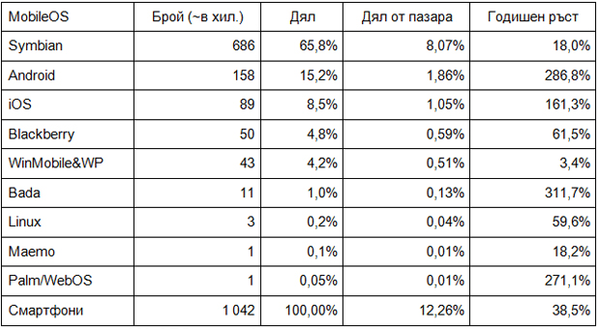
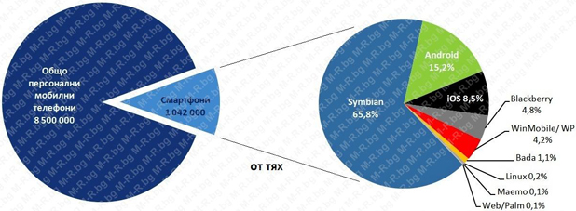
Над милион смартфони в България
В „Мобайл Ревю” ООД смятат, че е напълно реалистично 2012 г. да завърши с 1,5 милиона смартфона в България, половината на Symbian, четвърт на Android, iOS с над 10%

Slide 4

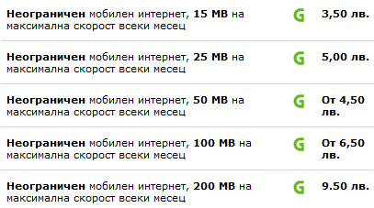


Мобилен интернет
Mtel
Globul
Vivacom

Slide 5
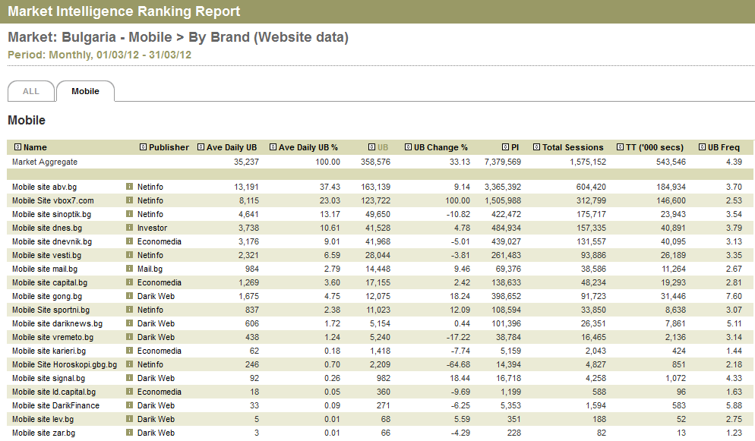
nielsen NetRatings

Slide 6
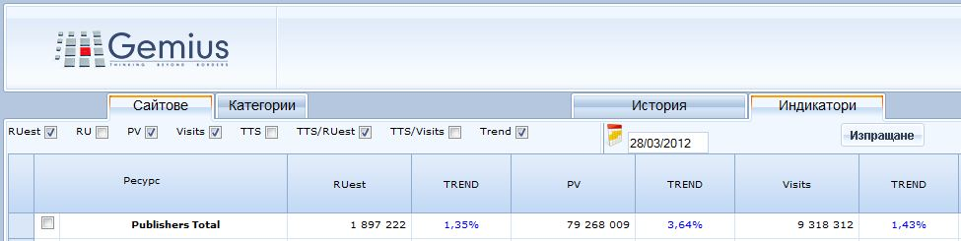
gemiusExplorer
има голям пробив в меренето на мобилни устройства - вече се замерва и iOS,
където по подразбиране са забранени кукитата от трети страни, но има Браузър Сторидж Кукис, които новите браузъри по смартфоните приемат...
Възможност е кукита да се дават от името на сайтовете :)
до половин година ще имаме мобилните сайтове включени в месечните файлове на gemiusExplorer

Slide 7

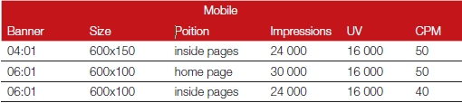
M-Tel mobile portal
> 150 000 UU / month
> 1 500 000 PI / month

Slide 8

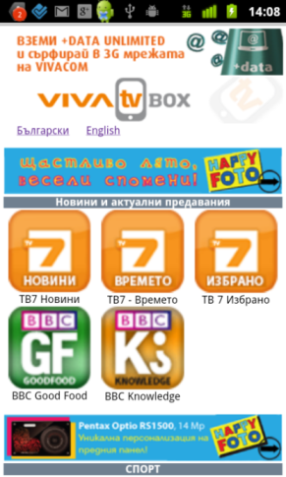
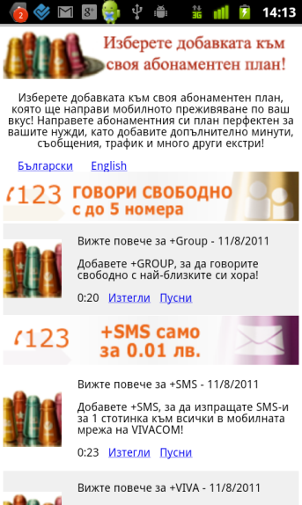
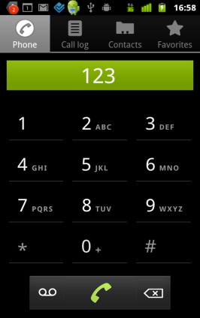

Възможност за добавяне на Pre-roll клипове (до 10 сек.) с рекламни послания в избрана категория или канал.
Възможност за таргетиране по съдържание в отделните видео канали (спорт, мода, детски предавания и др).
Създаване на канал на рекламодател с изцяло негово видео съдържание
Поставяне на рекламни банери на заглавната страница, в отделни категории или канали, кликване върху, които води до landing page на клиента, на която има повече информация за дадената услуга/продукт.
Поставяне на click-to-call банери, кликване върху които води до възможност за директно набиране на даден номер (за обслужване на клиенти, информация или директна активация на услуга).

Slide 9
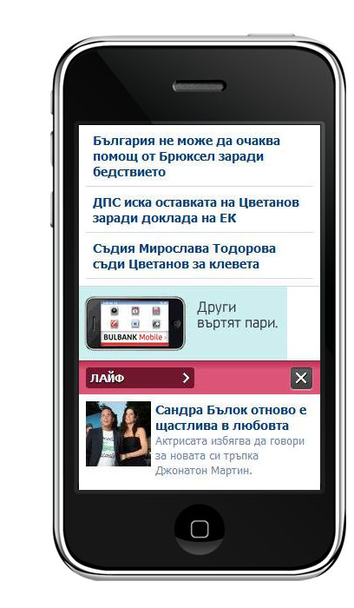
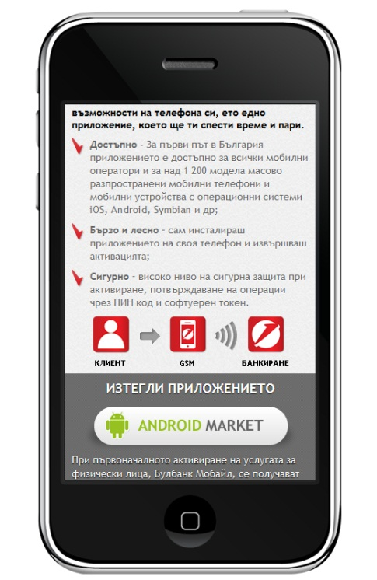
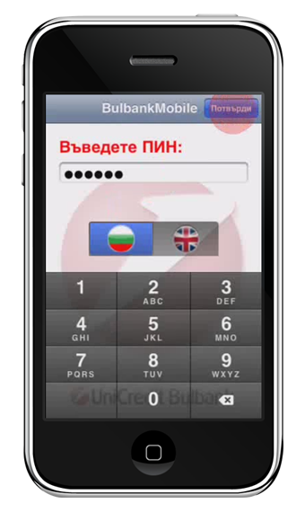
SMART.dir.bg
Клиентът има мобилна стратегия - реално мобилно приложение.
Направена е mobile landing page :
- през страницата се дават линкове за download на приложението в съответствие с ОС на телефона ( iOS, Android, всички останали)
- през страницата се зарежда видео ( в мобилен формат, демо на приложението)
Отчетни статистики: impressions, CTR , referrals , number of downloads for each OS, number of previewed emos

Slide 10
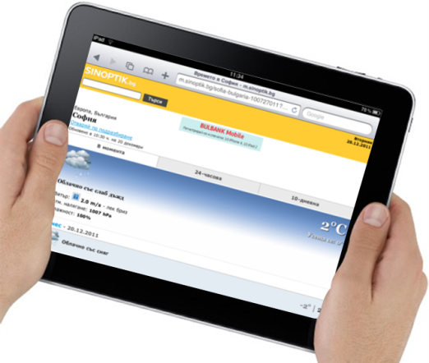
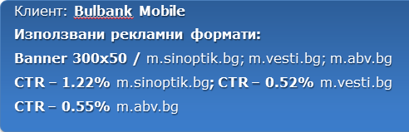
Нетинфо
m.abv.bg
5 700 000 импресии
510 000 уникални потребители
m.vesti.bg
627 000 импресии
86 000 уникални потребители
m.sinoptik.bg
650 000 импресии
97 000 уникални потребители
m.sportni.bg
180 000 импресии
26 000 уникални потребители
m.vbox7.com
2 050 0000импресии
200 000 уникални потребители

Slide 11
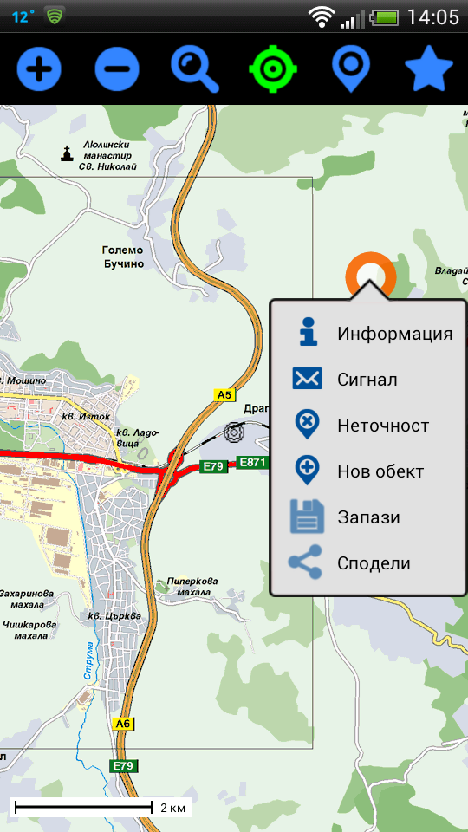
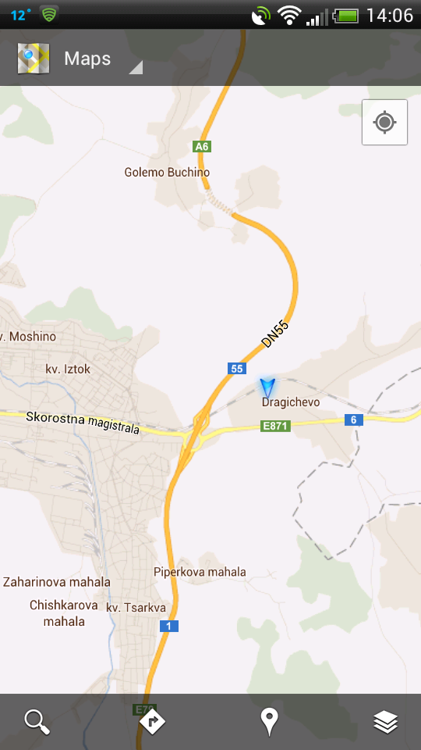
Карти и навигация
BG Maps
Google Maps
Дава по-точни адреси в България.

Slide 12
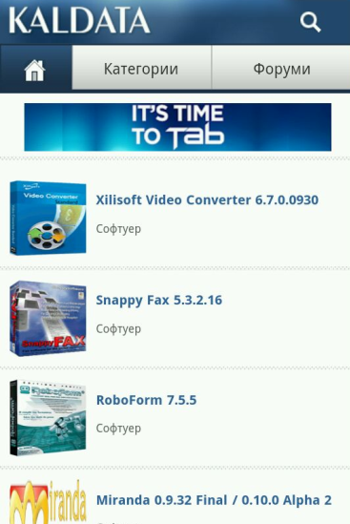
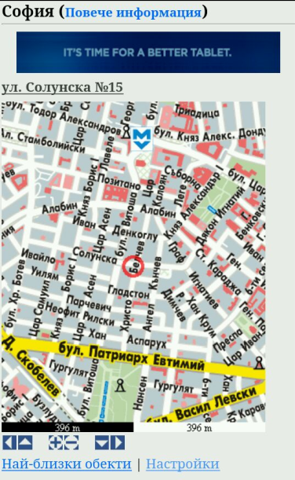
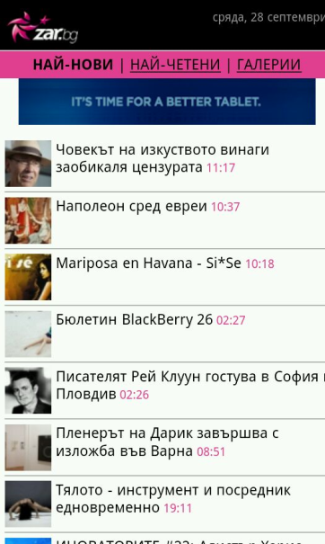
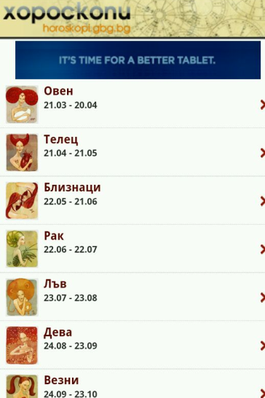
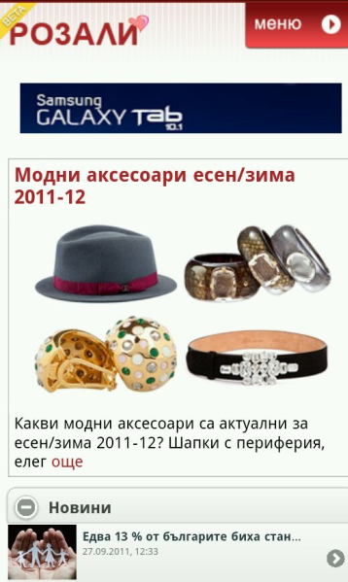
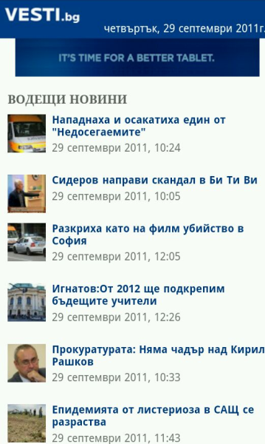
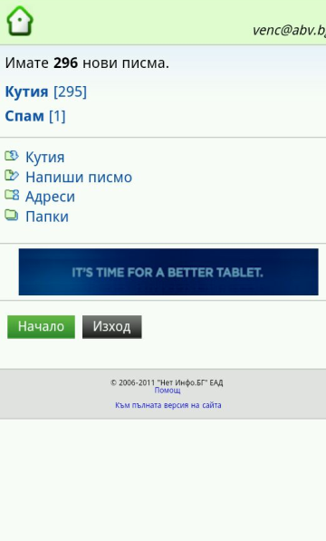
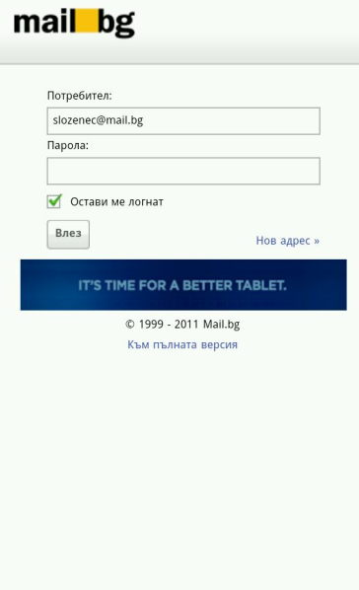
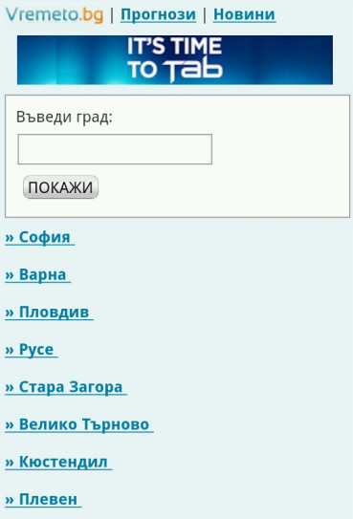
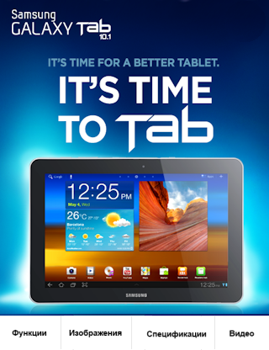
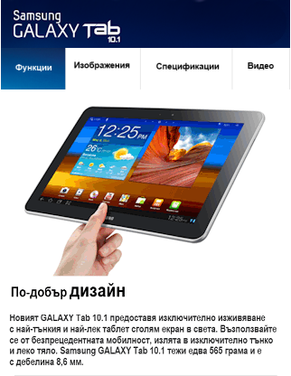
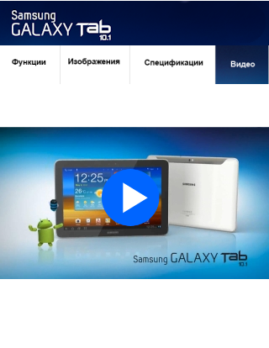
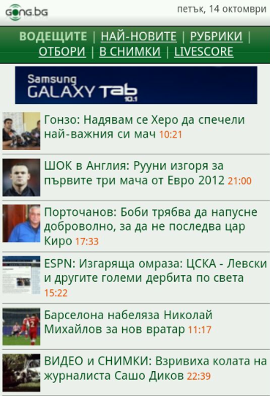
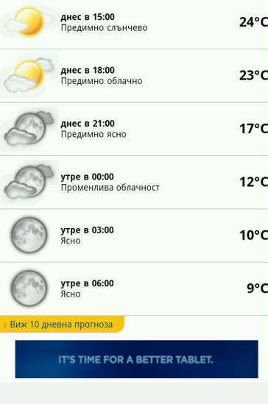
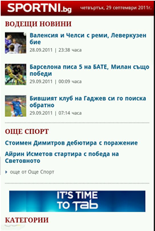

Microsite
Клиентът НЯМА мобилна стратегия – подходящ мобилен сайт или приложение.
Направена е RICH MEDIA BANNER = banner + Microsite :
- Поместен в 13 български мобилни сайта и видим само от iOS и Android
Микросайта наподобява реален мобилен сайт с галерии, видео и т.н.
Отчетни статистики: impressions, page visited, CTR , number of video plays, number of picture preview и т.н.

Slide 13
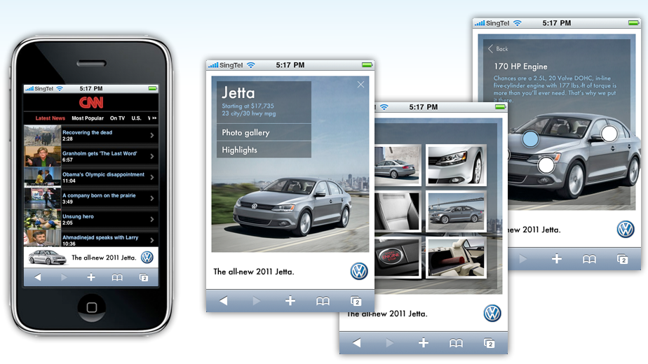
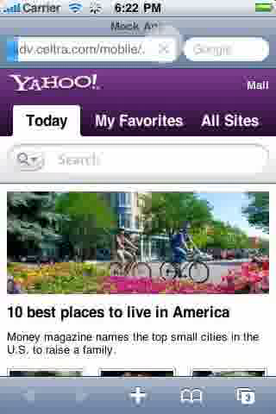
Rich media mobile advertising

Slide 14
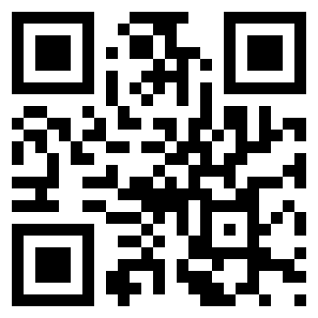
QR-Code

Slide 15
Цените за реклама
CPM – около и над средния за онлайн
CPC – около и под средния за онлайн
Rich media CPM + 5-10лв/1000
RON/ROC CPM - около и под средния за онлайн
Отстъпки – 15-25%
Бонуси – големи!

Slide 16

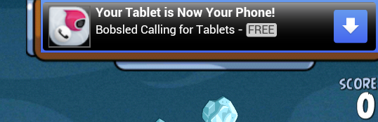
Рекламни формати

Slide 17



Mobile Ad serving
DFP Mobile is fully integrated with DoubleClick for Publishers

Slide 18
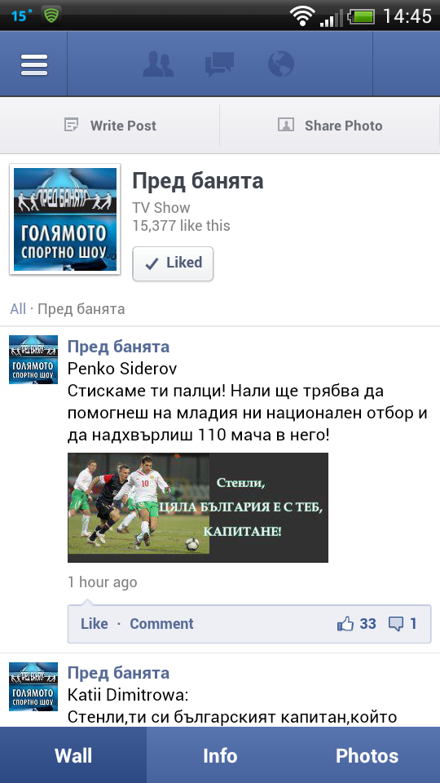
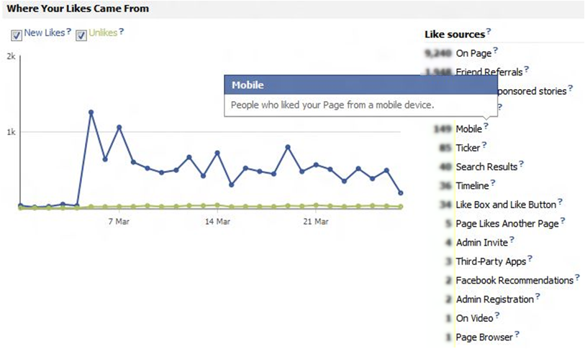
Facebook мобилни страници и приложения

Slide 19
Благодаря за вниманието
Венцислав Костов
Httpool България

